Slide 1
ГОРЕ ОТ УМА
Александр Сергеевич Грибоедов

Slide 2
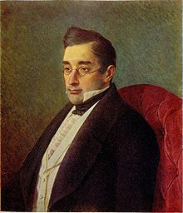
Александр Сергеевич Грибоедов
15.1.1795- 11.2. 1829
pусский дипломат, переводчик и драматург
учился три факультета
служил в армии
представитель романтизма
самый больший успех-комедии Горе от ума

Slide 3
ГОРЕ ОТ УМА
1824- Peterburg
Комедия в стихах
вершина русской драматургии и поэзии
Пьеса была сделана в фильме 1952 – режиссер Сергей Алексеев
входит в школьную программу 9 класса
до сегодняшнего дня грает в российских театрах

Slide 4
мотив автора
главый мотив - политическая ситуация
«Горе от ума» новую эпоху — эпоху реализма.
Комедия написана живым русским языком. Oстрый, полемический диалог ее увлекает, застав­ляет почувствовать напряженность действия.
зобразовала времю 19 векa
критика старого общества, которая имеет основание в самодержавия и бюрократии, карьеризм осуждает

Slide 5
aвтор подчеркивает музыкальность и ритм русского языка
Фамусов
(один)
Который же из двух?
«Ах! батюшка, сон в руку!»
И говорит мне это вслух!
Ну, виноват! Какого ж дал я крюку!
Молчалин давиче в сомненье ввел меня.
Теперь... да в полмя из огня:
Тот нищий, этот франт-приятель;
Отъявлен мотом, сорванцом;
Что за комиссия, Создатель,
Быть взрослой дочери отцом! —

Slide 6
главный герой
Павел Афанасьевич Фамусов, управляющий в казенном месте
Софья Павловна, его дочь.
Лизанька, служанка.
Алексей Степанович Молчалин, секретарь Фамусова, живущий у него в доме.
Александр Андреевич Чацкий.

Slide 7
краткое содержание
Чацкий вернулся в Москву, он любит Софии
София любит Молчалинa, но он любит служанкy Лизанькy
София будет использовать возможность и начинает распространять слухи o Чацкom, что он сумасшедший
Чацкий слышит, что Молчалин любит служанкy Лизанькy и он признает, что он использовал Софию
София слышать это интервью
Чацкий говорит Софии , это была ошибка , что он пришел и он любит ее несмотря на то, что София сказала он сумасшедший
Чацкий уехал из Москвы

Slide 8
бал
https://www.youtube.com/watch?v=Jqzud5EGkno

Slide 9
конец книги
http://perova.jimdo.com/%D0%BC%D0%B0%D1%82%D0%B5%D1%80%D0%B8%D0%B0%D0%BB%D1%8B-%D0%BA-%D1%83%D1%80%D0%BE%D0%BA%D0%B0%D0%BC/%D0%B3%D1%80%D0%B8%D0%B1%D0%BE%D0%B5%D0%B4%D0%BE%D0%B2-%D0%B0-%D1%81/
Почему Молчалин не любит Софью ?

Slide 10
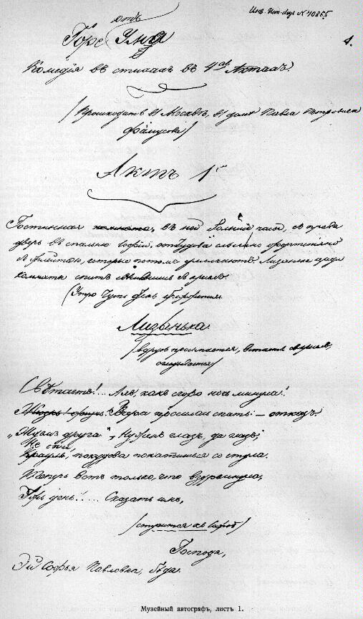
интересный факт
Первый чешский перевод 1895 - Болеслав Шнабеля - Каленский .
Первый театр пьеса в 1918 - Муниципальный театр Винограды .

Slide 11
источник информации
http://www.ilibrary.ru/text/5/p.1/index.html
http://a4format.ru/
http://5litra.ru/proizvedeniya/russian_classik/381-komediya-as-griboedova-gore-ot-uma.html
http://is.muni.cz/th/136266/pedf_b/LHrdaBakalarskaprace_c6ifw.pdf
http://www.licey.net/lit/gore/belinskiiIdeya

